Slide 1
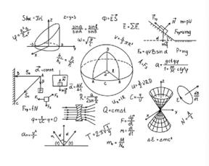
Які професії пов’язані
з математикою?

Slide 2
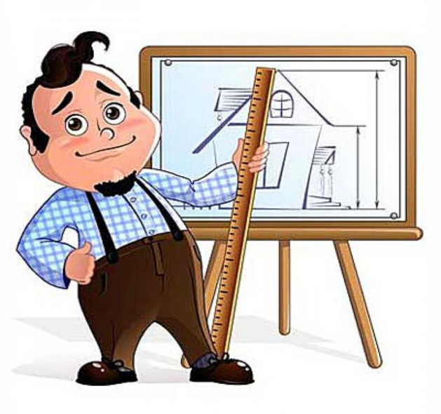
Архітектор
Архітектор повинен вміти добре креслити та володіти навичками математичних розрахунків та моделювання. Також він повинен правильно розрахувати матеріали. Адже його завдання полягає у правильному та безпечному проектуванні будівель. Від його роботи залежить життя інших людей.

Slide 3

Будівельник.
Будівельнику потрібна математика, щоб правильно читати креслення, знати та вміти розрахувати частку води та цементу, інших будівельних сумішей, тобто потрібно знати, як вирішити задачу на частини та відсотки

Slide 4

Інженер.
Інженер - це занадто загальна назва професії. Пов'язані з математикою напряму, інженери розділилися на безліч спеціальностей вузьких напрямків, щоб максимально повно та якісно охопити наше сьогодні та завтра. Усі проекти до практичної реалізації являють собою нескінченні викладки та розрахунки, виконані із застосуванням спеціальних формул, що описують ті чи інші характеристики матеріалів в окремо взятих умовах (також застосовуються і закони фізики, без яких нікуди. Усі вони знову ж таки розписані у вигляді математичних виразів).

Slide 5
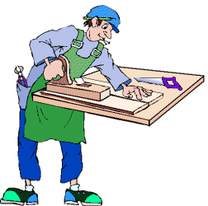
Столяр, тесляр, дизайнер меблів
У цих професіях необхідно вміти добре креслити, розуміти та читати схеми, вважати, знати властивості матеріалів та їх сумісність та багато іншого.

Slide 6
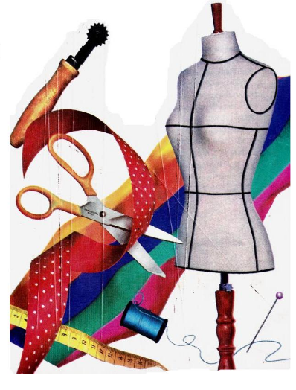
Кравець, закрійник, модельєр
Професія ця не проста. Тут без математики теж не обійтися: потрібно правильно знімати мірки, розраховувати, використовувати формули, будувати креслення, викрійки, користуватися сучасним обладнанням для шиття.

Slide 7
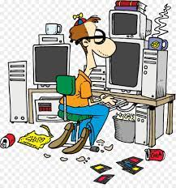
Фізик
Фізик застосовує математику практично скрізь. Вирішувати завдання у фізиці неможливо без знань основ математики.
Програміст

Slide 8

Біолог, хімік, еколог
Математичні методи застосовували для дослідження не всієї біосфери, а спочатку побудували модель окремої складової частини - популяції. Першу таку теорію розробив італійський учений Віто Вольтерра в 1926 р. «Праця Вольтерра, за оцінкою фахівців, це, безумовно, теорія біологічних спільнот, побудована саме як математична теорія. Із цієї книжки почалася сучасна математична екологія».

Slide 9

Бухгалтер, економіст
Бухгалтерія, в моєму розміні, це всі види операцій, які пов’язані з підприємством та його діяльністю. Іншими словами, це узагальнення математичних операцій, кодування, розрахунок певних поступових дій на підприємстві. Бухгалтерія пов’язана суто з грошима і їх обігом. Підприємство не може існувати саме без цих узагальнених дій. Це постійна фіксація часу, грошей (витрати, доходи, нарахування коштів), ведення обліку, аналізування фінансового стану підприємства. Також завданням бухгалтерії є постійний контроль над грошовими операціями. Все має бути чітко, копійка до копійка, гривня до гривні. Якщо навіть одна копійка буде не врахована, то через пару десятків років підприємство просто може стати банкрутом. Також завжди потрібно враховувати нові стандарти, норми, щоб також не прогоріти.

Slide 10

Військовий
В армії без знань математики, фізики, інформатики було б складно опановувати сучасну військову техніку, правильно використовувати складне обладнання і т.д.

Slide 11

Лікар, ветеринар, медична сестра
Від хороших знань лікаря залежить життя пацієнта, лікар повинен правильно поставити діагноз, призначити лікування, враховуючи багато показників: температуру, пульс, артеріальний тиск, результати аналізів; він має вміти правильно розрахувати дози лікарських препаратів, щоб вони були сумісні та ліки не нашкодили людині, лікарі використовують складне медичне обладнання, а для цього теж потрібно знати математику

Slide 12

Поет і письменник
Діяльність письменника схожа на роботу математика: щоб написати роман, необхідно спочатку скласти план, продумати сюжет, а планувати ми вчимося на математику, вирішуючи завдання.

Slide 13
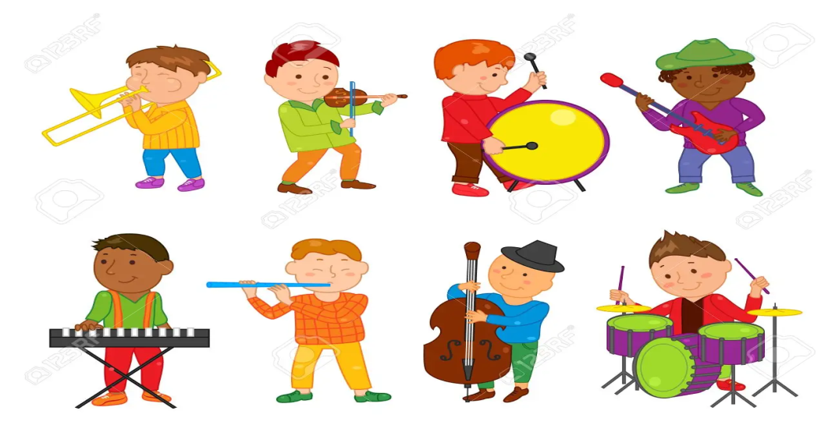
Музикант
Здавалося б, що спільного між наукою, що користується суворою логікою доказів при вивченні, і музикою – одним із найпрекрасніших видів мистецтва, твори яких створюються у пориві натхнення? Хто знайомий з музичною грамотою, той знає, що там використовуються частки та дроби, інтервали , тобто там присутня математика, музичні твори ритмічні і гармонійні, підкоряються математичним законам. Дивно, але факт: математика в професії музиканта грає першу скрипку. Звук - явище природи. Отже, він ідеально описується математикою. Акорди та інші елементи базуються на математичних формулах.
Також ця наука потрібна і для того, щоб створювати "правильні" музичні інструменти – тобто ті, що у готовому вигляді зможуть видавати потрібні чисті звуки. Давньогрецький філософ Піфагор один із найперших встановив зв'язок між музикою та математикою. Він створив вчення про звук, вивчав філософську математичну сторону звуку, навіть математичні співвідношення між окремими звуками, намагався зв'язати музику з астрономією.
Піфагор вивчав інтервали, використовуючи спеціальний інструмент – монохорд).

Slide 14

Художник
Знання законів композиції, пропорції поряд із фантазією та натхненням – запорука успіху при написанні картини

Slide 15

Синоптик
у перекладі з грецької слово " синоптикос " означає " оглядає все " . Основний обов'язок синоптиків - складання прогнозів. Професія ця пов'язані з постійними стресами, оскільки часто від якості роботи залежить життя людей. Вивчаючи професії з математикою, слід зазначити, що потрібно виробити в собі стратегічні вміння, тобто здатність думати на кілька кроків уперед, інакше кажучи, це схоже на гру в шахи, тільки зі стихією, причому, залежно від регіону, принцип гри відрізняється. А яка гра може бути математичніша, ніж шахи?

Slide 16

Перукар
Робота перукаря не обходиться без знань математики, потрібно знати симетрію, асиметрію, пропорції, кути їх градусні заходи, вміти читати схеми зачісок, розраховувати частки препаратів, наприклад, при фарбуванні волосся та багато іншого.

Slide 17

Кухар
Така професія як кухар не обходиться без математики. У його обов'язки входить: калькуляція страви, простіше кажучи, розписаний до грама рецепт; облік втрати ваги продуктів у процесі обробки; підрахунок продуктів і порцій, необхідних для банкету, залежно від того, яке кількість гостей планується, висновок пропорцій, заснований на нагальних потребах закладу

Slide 18

Спортсмен
Немало цікавих закономірностей математики виявили у спорті. Вони пояснили, чому шульги мають перевагу при грі в бейсбол, вивели зв'язок між довжиною п'яти та спринтерськими якостями спортсмена, визначили ідеальну форму кулі для гольфу та розробили найбільш ефективну тактику удару ключкою. В атлетиці вкрай важливі. арифметичні розрахунки при розбігу стрибуна в довжину для максимально чіткого влучення «шипуванням» на планку відштовхування.
Також вкрай важливим арифметичним попаданням є ступінь пружності жердини у стрибунів у висоту. У математики та у шахів багато спорідненого. Мислення математика і шахіста досить близькі, і невипадково математики часто бувають здібними шахістами. Шахові фігури, дошка та сама гра часто використовуються для ілюстрації різноманітних математичних понять та завдань. У лижній підготовці під час планування тренувального процесу проводиться математичний розрахунок різних видів тренувань.

Slide 19

Автомеханік
На перший погляд здається дивним, але без математики автомеханіку не обійтися, тому що до переліку його обов'язків входять такі пункти: ведення автомобільних фар (для коректного функціонування дзеркала фар повинні відбивати промені паралельним пучком); виготовлення правильних шестерень: без базових знань в області геометрії не обійтися, коректний підбір поршнів до циліндрів (для цього необхідно коректно обчислити зазор між ними); складання таблиці, в якій вказується максимально допустиме зношування елементів двигуна, і т.д.)

Slide 20

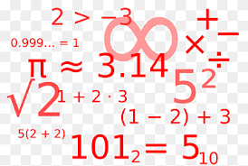
Хіба ти не помітив, що здатний до математики витончений у всіх науках? (Платон)
Людина, що не знає математики, не здатна ні до яких інших наук. (Роджер Бекон)

